Slide 1
メディアききの じょうずな つかいかたを かんがえよう！

Slide 2
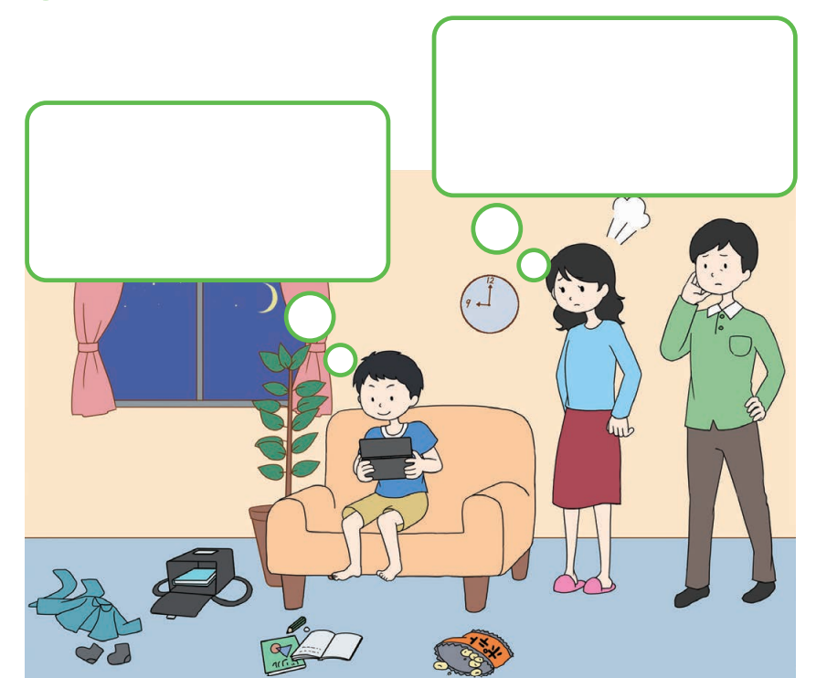
ふきだしにどんなことばがはいるかな？
Notes:
こんな場面みなさんもありませんか？
さて突然ですが、吹き出しにどんな言葉が入るか考えてみましょう。

Slide 3
ふきだしにどんなことばがはいるかな？
Notes:
まず、おとこのこ。
どんなことばが入るかなあ。
みんながゲームやスマホ、テレビを見ているときにどんなことを思っているかな？

Slide 4
ふきだしにどんなことばがはいるかな？
Notes:
それでは次におうちの人たち。
どんなことを言っていると思いますか？
顔の表情もヒントに考えてね。
・子供、保護者のそれぞれの気持ちを考え た上で、「自分の使い方はどうかな」と自 らの生活に当てはめて振り返る。

Slide 5
へいじつ、ゲームやインターネットを何時間つかっていたら「つかいすぎ」だとおもう？
Notes:
ひとつえらんで、りゆうをせつめいしよう。 長い時間使用している子供が 自ら「使いすぎているかもしれない」と気 付くように促す。
ゲームやネットに多くの時間を使ってしまうと、や らなければいけないこと（睡眠、勉強や生活）に影響がで ることにも気付くようにする。

Slide 6
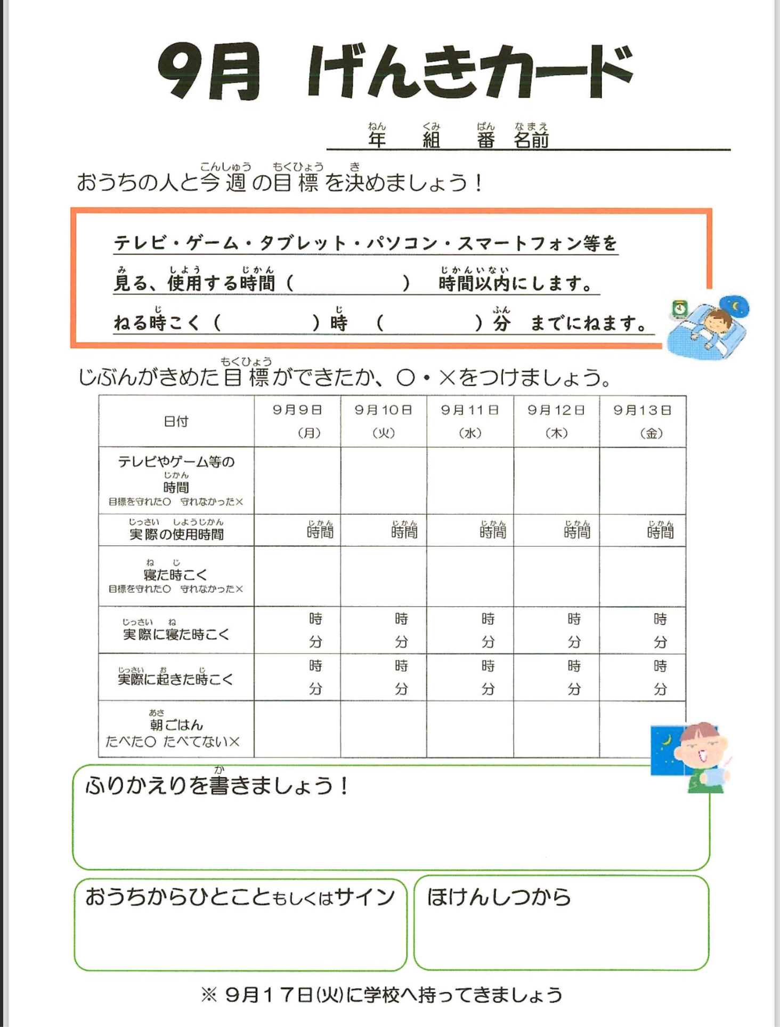

Slide 7
Thank you

Slide 8
スライドのタイトル
じぶんのことも
ともだちのことも
たいせつにできるひとに

